Slide 1
EVALUASI MODEL ANALISIS DATA

Slide 2
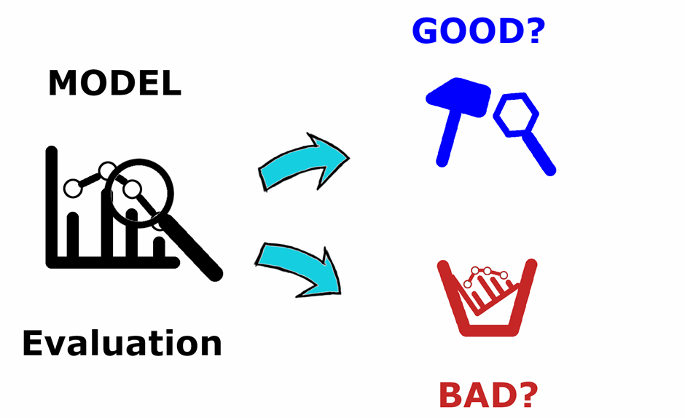
Mengapa evaluasi model penting?
Memastikan model memiliki performa yang sesuai
Menghindari kesalahan interpretasi data
Mengoptimalkan pengambilan keputusan berbasis data

Slide 3
EVALUASI MODEL UNTUK DATA REGRESI, PREDIKSI

Slide 4
Metrik utama Evaluasi
Mean Absolute Error (MAE): Rata-rata dari nilai absolut error
Mean Squared Error (MSE): Rata-rata dari kuadrat error
Root Mean Squared Error (RMSE): Akar kuadrat dari MSE, memberikan bobot lebih pada error besar
R-squared (R²): Proporsi variabilitas yang dijelaskan oleh model

Slide 5
thank you

